Slide 1
投标人远程解密操作手册
1.解密前的浏览器设置

Slide 2
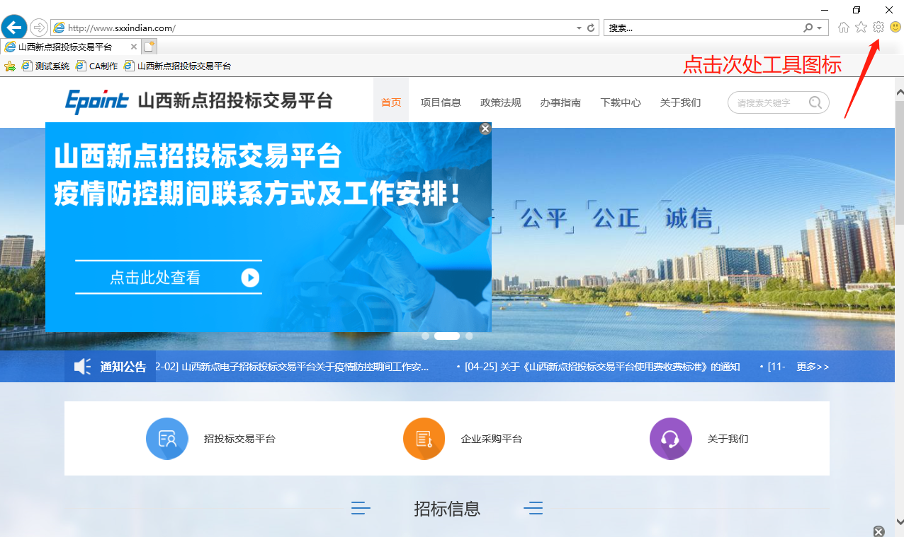
打开IE浏览器，进入新点网站主页

Slide 3
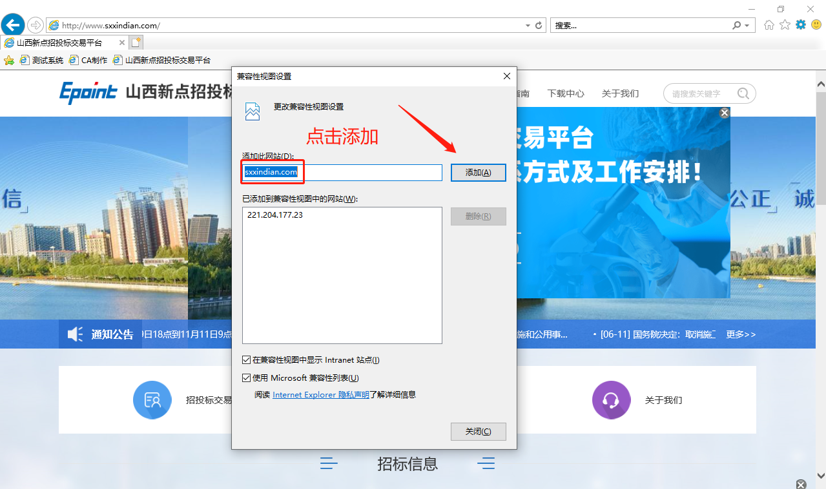
点开工具图标进入后再点击“兼容性视图设置”

Slide 4
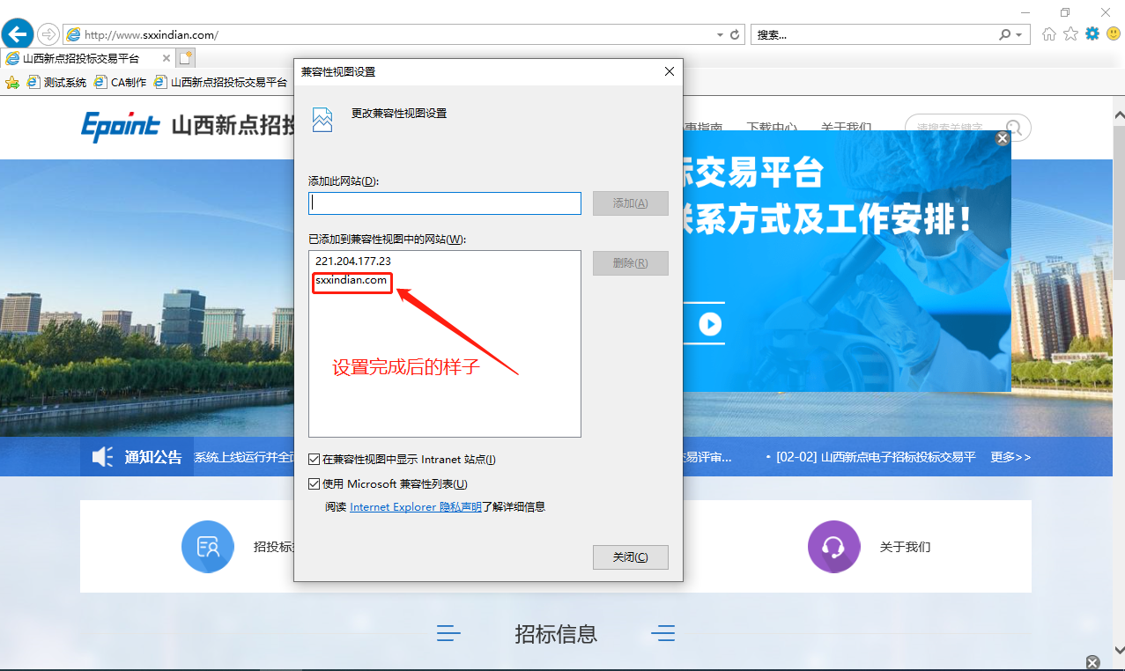
设置完成后登陆投标人界面准备签到解密

Slide 5
投标人远程解密操作手册
2.投标人签到/解密/签章

Slide 6
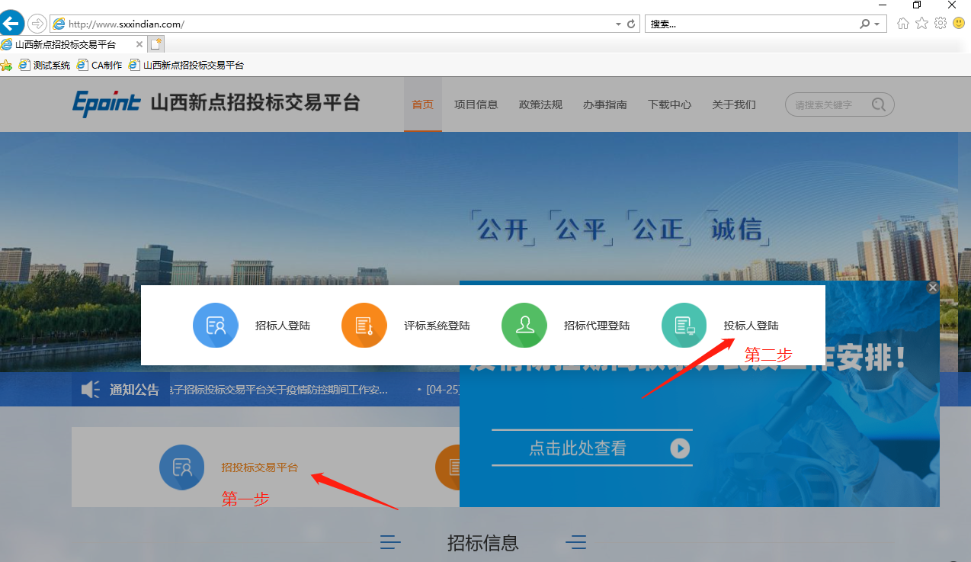
投标人登陆界面

Slide 7
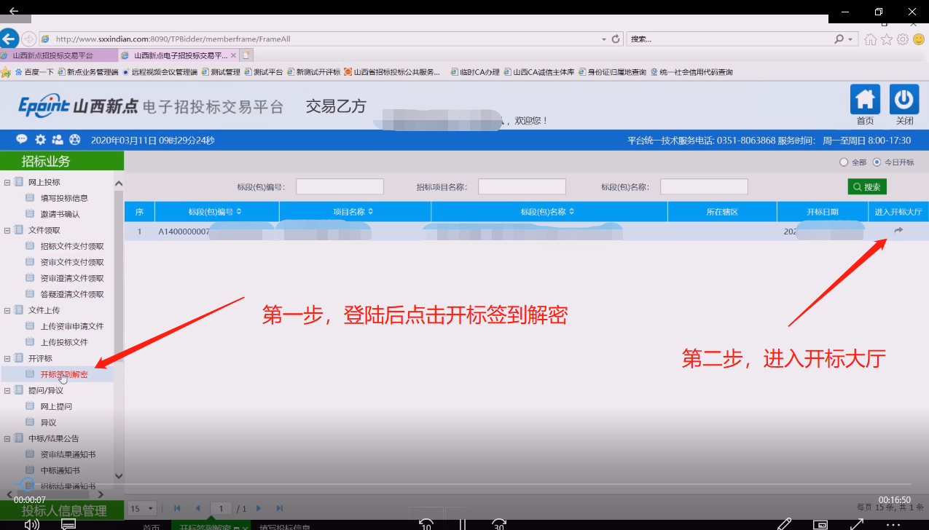
点击此处进入开标大厅

Slide 8
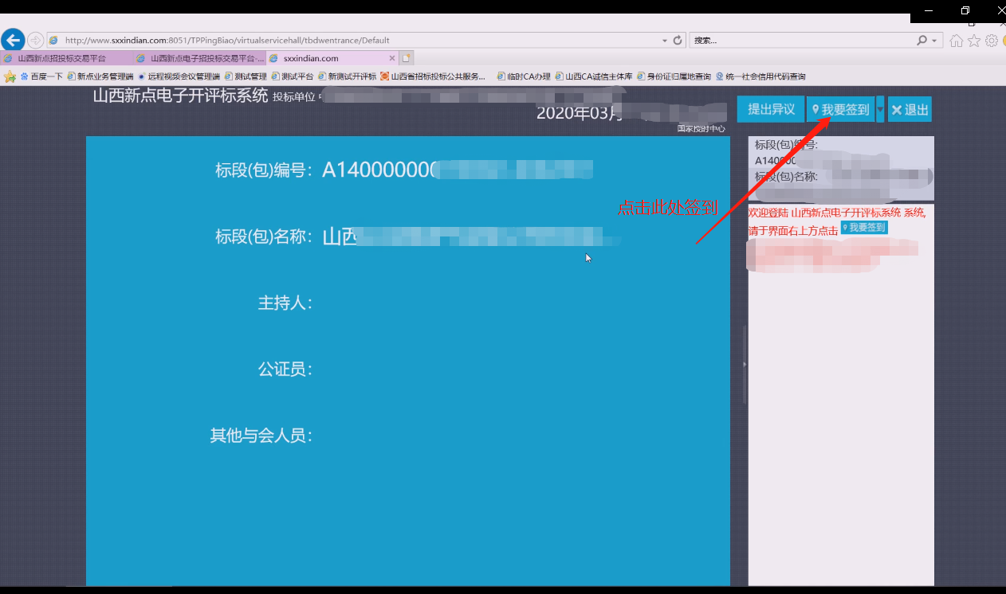
此为开标大厅界面，到此为止界面会自动跳转，投标人只需等待下一步操作即可

Slide 9
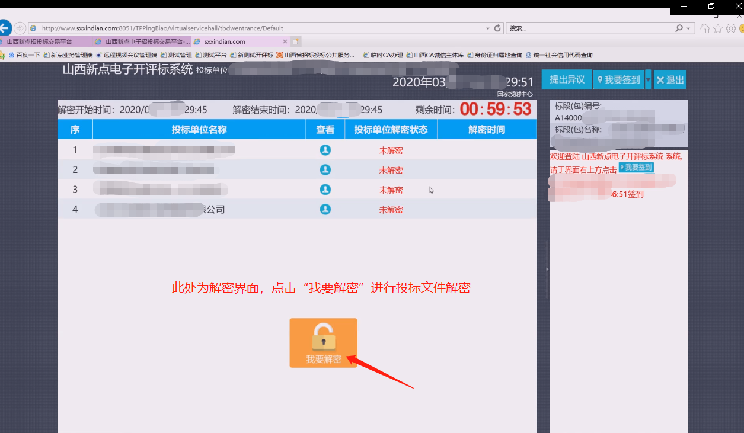
此处为解密界面

Slide 10
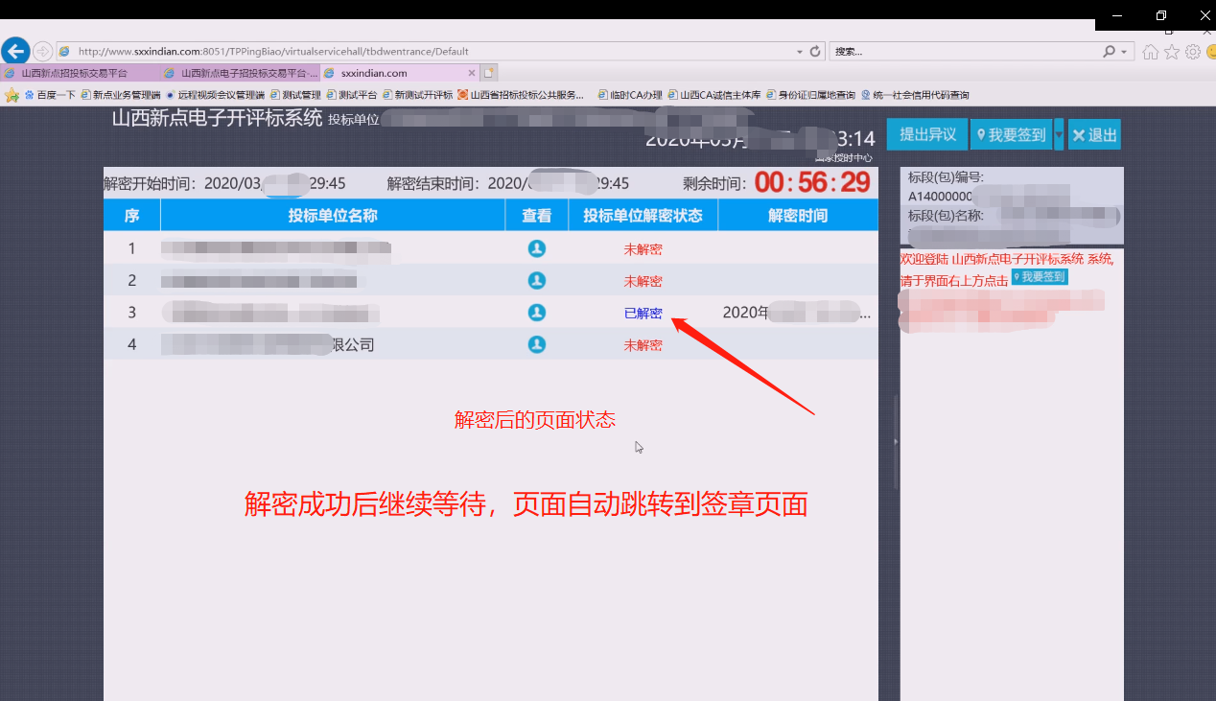
解密成功后的页面状态

Slide 11
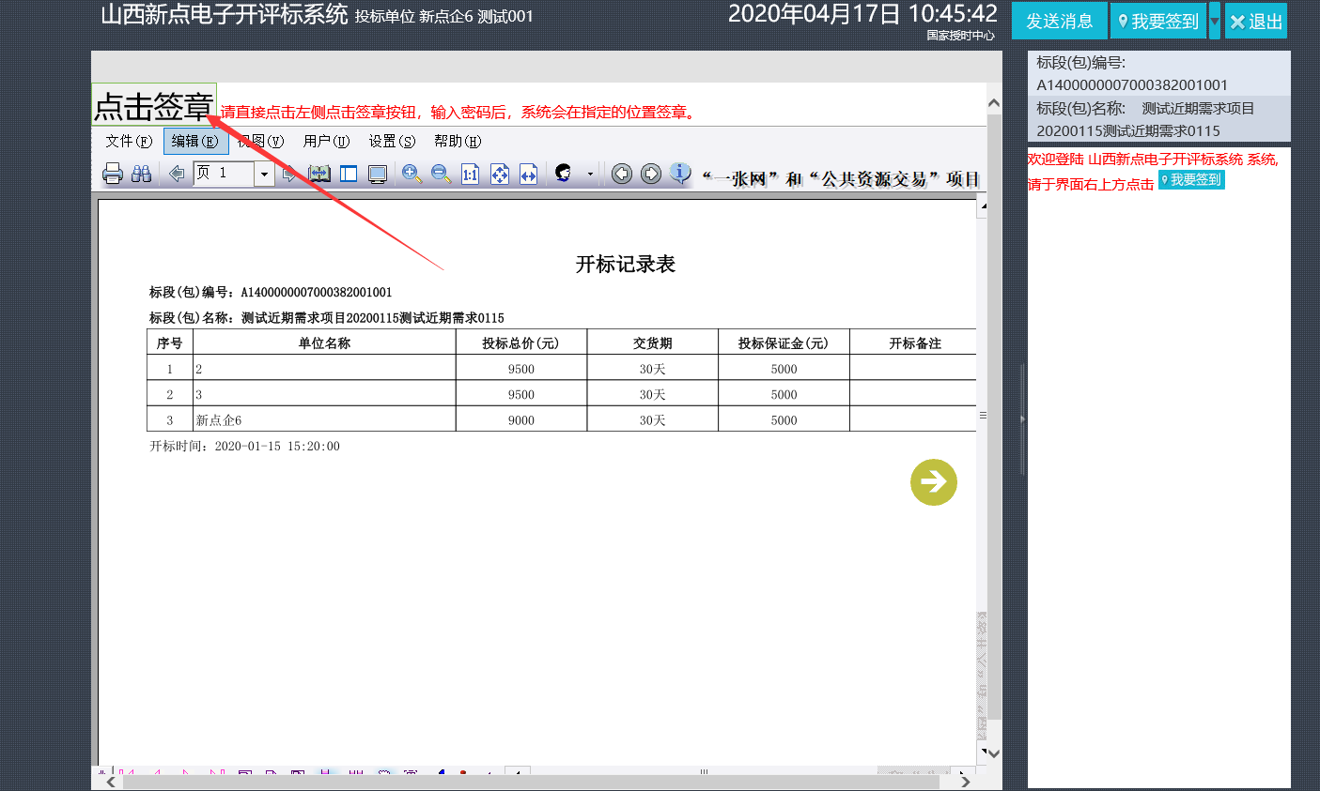
此处为签章界面

Slide 12
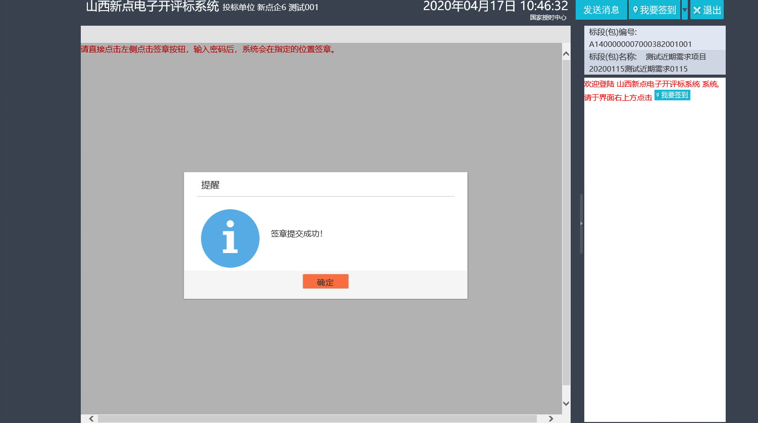
签章成功后页面状态

Slide 13
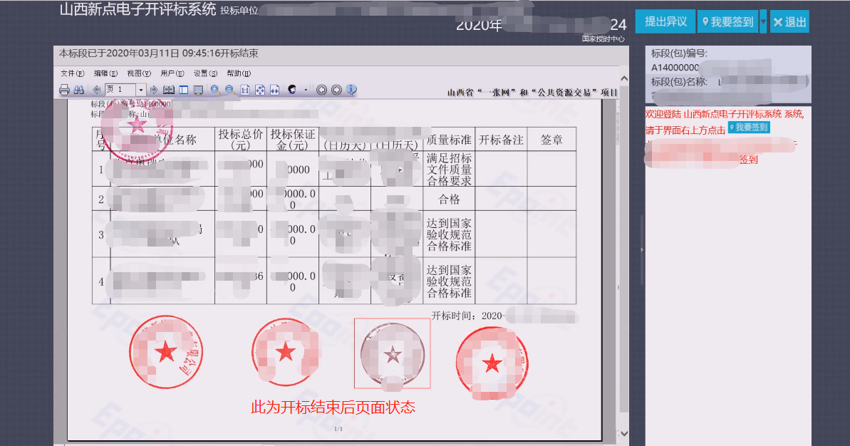
签章完成后继续等待，页面跳转到所有单位签章显示出来后本次开标结束，投标人解密签章任务完成

